Slide 1
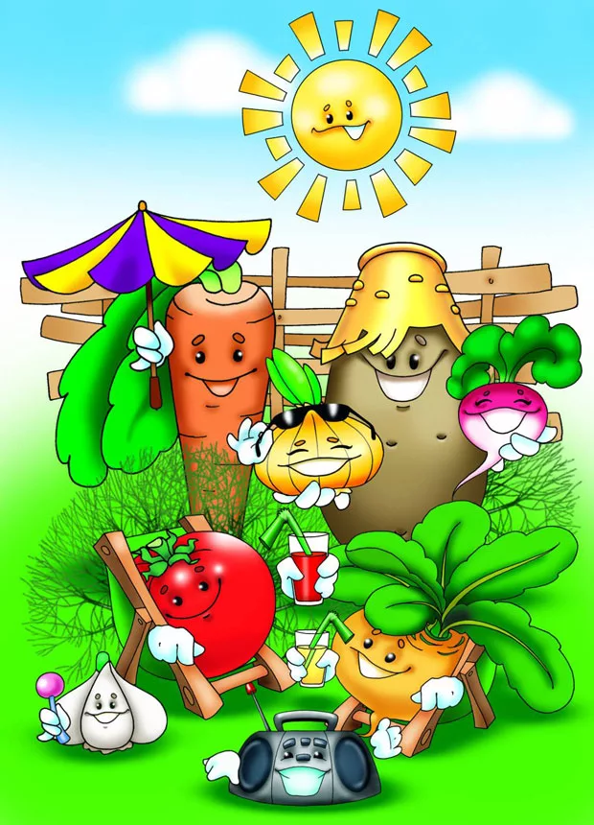
Проект «Огород на окне»
Вторая группа раннего возраста №9 «Радуга»

Slide 2
Цель проекта: воспитание интереса к миру растений; формирование у детей бережного и созидательного отношения к живой природе; создание условий для познавательного развития детей через проектно – исследовательскую деятельность.
Задачи проекта:
Обучающие:
- Формировать у детей знания о росте и потребности растений;
- Систематизировать знания детей о значении воды в жизни человека, растений;
- Формировать умения наблюдать, ухаживать за огородными культурами, расширять и обогащать практический опыт детей.
Развивающие:
- Развивать любознательность, интерес к исследовательской деятельности, экспериментированию;
- Развивать творческую, познавательную активность, устойчивость внимания, наглядно – действенное мышление, мелкую и общую моторику;
- Развивать речь детей, активизировать словарь (корень, посадить, углубление).
Воспитывающие:
- Воспитывать бережное и доброе отношение к растениям;
- Воспитывать желание производить трудовые действия, помогать взрослым;
- Воспитывать интерес к познавательной деятельности.

Slide 3
Вид проекта: исследовательски - познавательный, информационно – творческий; групповой.
Место проведения: МБДОУ ВЦРР «Детский сад № 2» Группа №9
Продолжительность проекта: апрель - май 2018 год
Участники: дети, воспитатель
Возраст: 2-3 года
Предполагаемый результат проекта:
Дети совместно с воспитателем вырастили «свой огород»

Slide 5
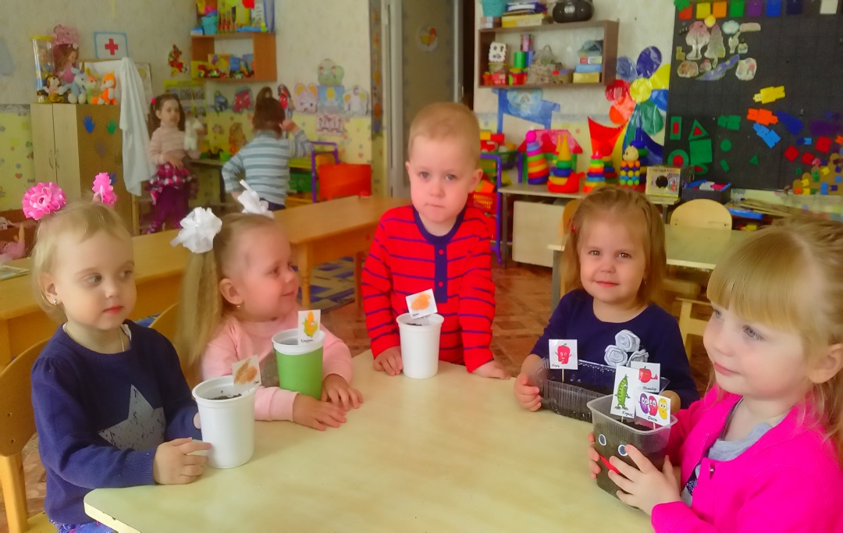
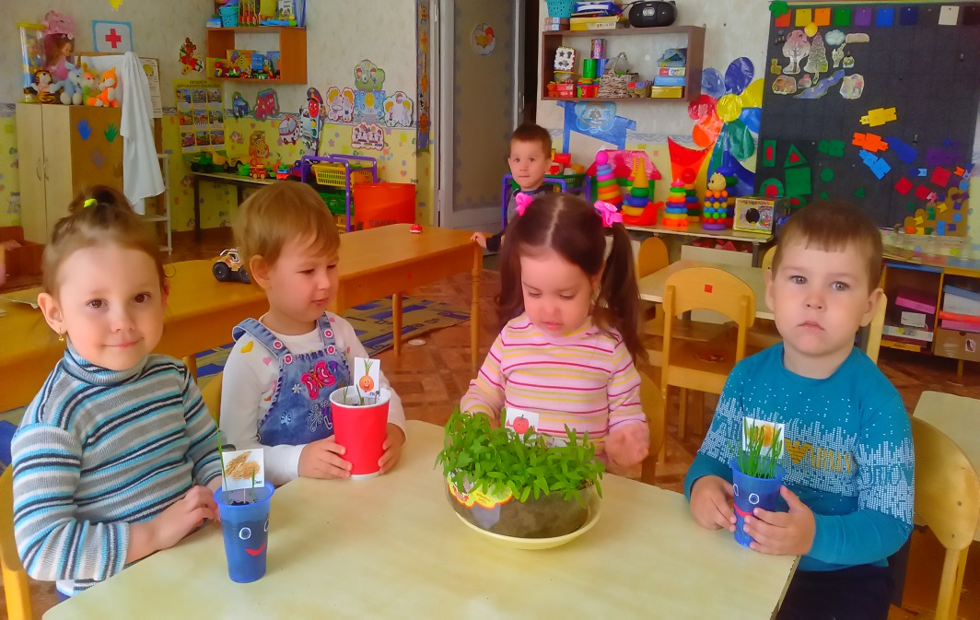
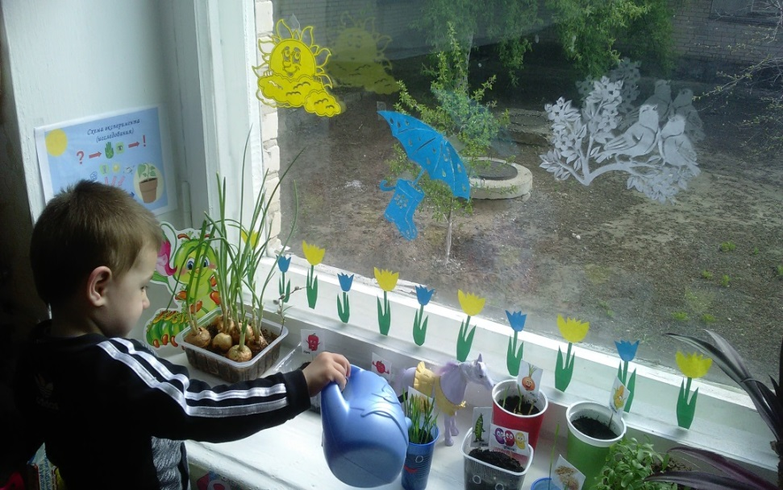
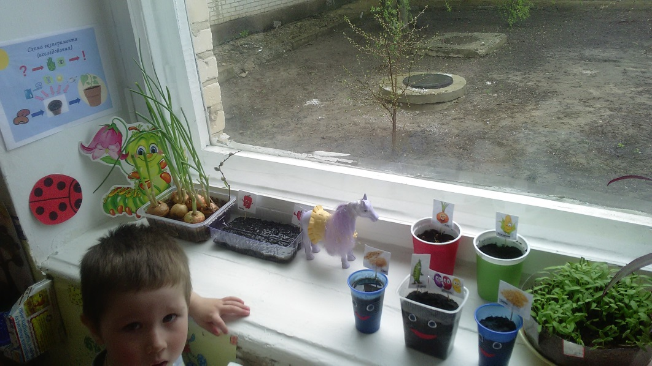
Посадили огород,
посмотрите что растет! Будем мы ухаживать, будем поливать,
будем за росточками дружно наблюдать!

Slide 6
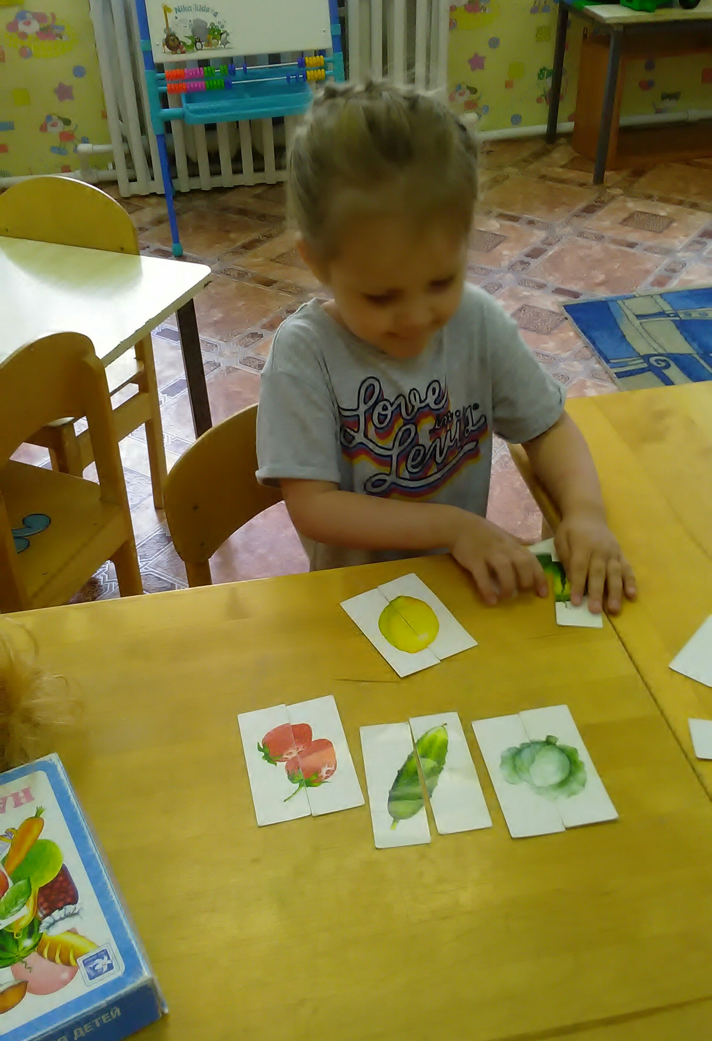
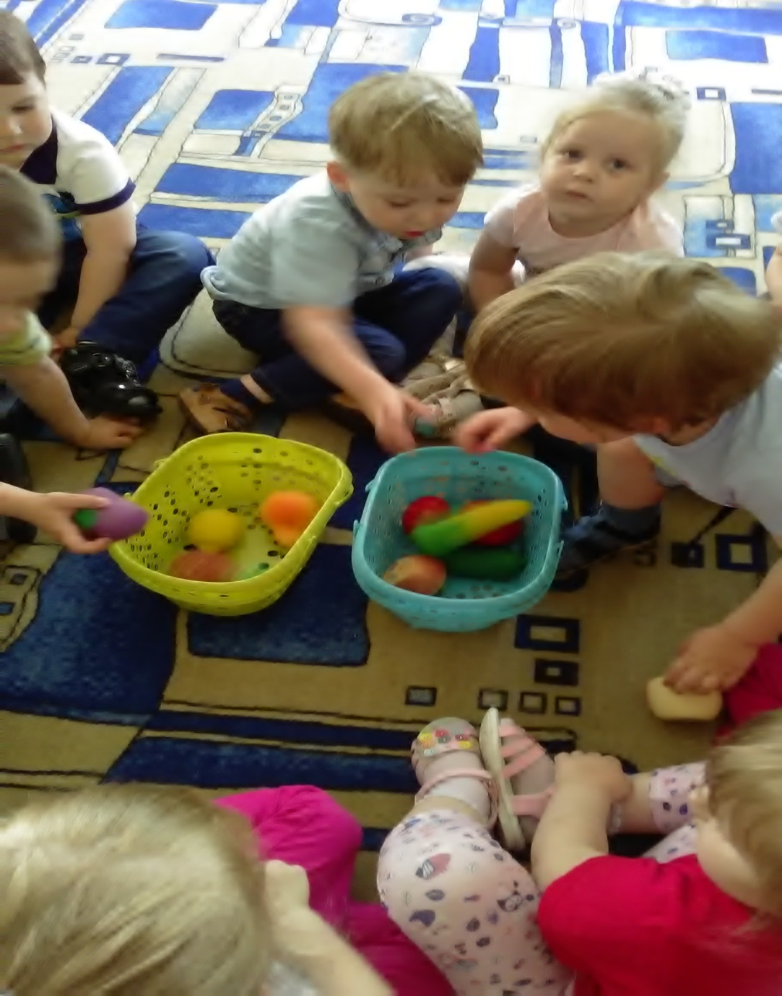
Мы корзину овощей С огорода принесли. Для салатов и борщей Пригодятся нам они!

Slide 7
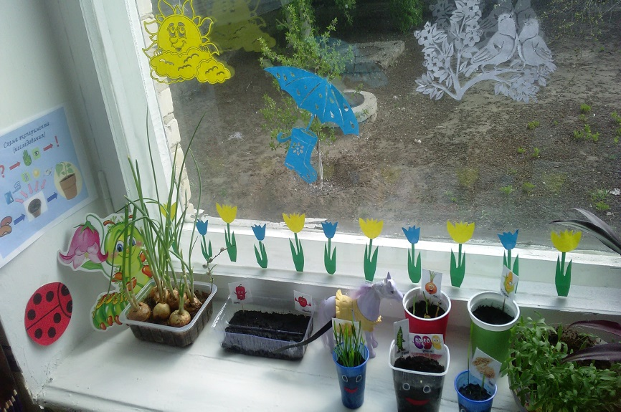
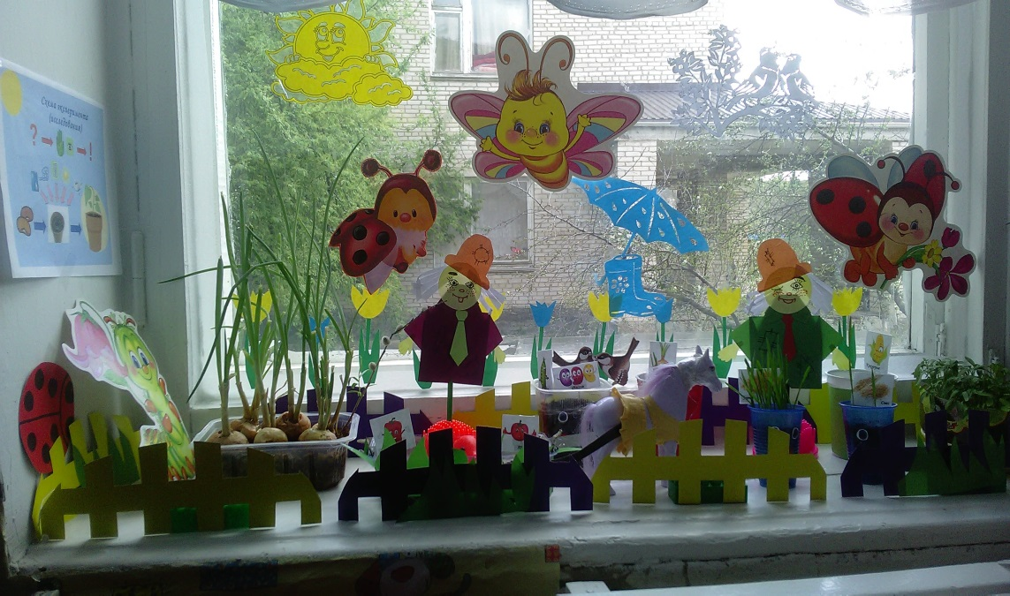
Что такое огород? Овощей хоровод. Помидоры гладкие. Грабли и лопатки. Лейка с дождём. Улитка под листом. Ещё для порядка Сторож Ванятка - Пугало сердитое, Соломою набитое.

Slide 8
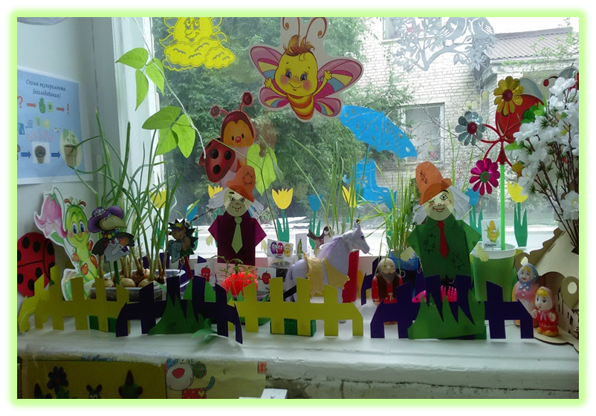
Огород наш, огород Разместили на оконце,
Много было с ним хлопот Чтоб получше грело солнце
Что сажать? Когда сажать? И от света и тепла
К дате чтоб не прогадать. Зелень дружная взошла

